Slide 1
PlanificaIA
Sistema multi-agente para la planificación de estudio personalizada
CrewAI + Ollama (qwen2.5:7b, local) · compatible con Groq
Hackathon 7 · Caso 1: Planificador de estudio personalizado
Equipo NAN: Aguinaga Pizarro, Bianca Brunella · González Vidalón, Ian Steve · Meza Torres, Fabryzzio Jossue ·
Monja Castro, Jeffrey Antonio · Navarro Mendoza, Aaron Cesar Aldair
13 de octubre de 2026

Slide 2
El problema: ¿qué estudio, cuándo y cuánto?
Una decisión que todo estudiante toma cada semana, normalmente «a ojo»
¿Por qué importa?
Decisión que apoya
5 cursos con distinta dificultad, créditos y fechas de evaluación
Tiempo libre fragmentado por clases, trabajo y traslados
Se estudia lo urgente o lo que gusta; los cursos críticos quedan para la víspera
Un plan que no respeta la disponibilidad real no se cumple
Elegir UN plan semanal (día, hora, curso y actividad) entre varias alternativas, que priorice los cursos en riesgo y respete las restricciones.
Usuarios
El estudiante (usuario principal) y los tutores o consejeros académicos que acompañan a alumnos en riesgo.
Impacto
Menos tiempo decidiendo y más estudiando; detección temprana de cursos en riesgo; planes verificables, no solo «bonitos».
PlanificaIA · Hackathon 7 · Equipo NAN
2

Slide 3
El caso: la semana del 12 al 18 de octubre de Andrea
Perfil ficticio y realista: 5.º ciclo de Ciencia de Datos e IA
5
21 h
30 h
4
cursos
de estudio sugeridas
libres en la semana
evaluaciones en 7 días
Restricciones duras
Criterios de decisión (pesos)
Solo dentro de los bloques libres; máx. 5 h/día; nada después de las 22:00
Estudiar cada curso antes de su evaluación
Mínimos: 70 % de lo sugerido si es prioridad alta (ML, Estadística); 50 % si evalúa esta semana
Criterio | Peso
Prioridad académica | 30 %
Factibilidad | 25 %
Balance de carga | 20 %
Bienestar | 15 %
Preferencias | 10 %
PlanificaIA · Hackathon 7 · Equipo NAN
3

Slide 4
Diseño: 5 agentes con roles diferenciados
Los 4 recomendados + un Auditor de factibilidad (agente adicional)
1 · Analista
2 · Planificador
3 · Auditor ★
4 · Evaluador
5 · Decisor
Entiende cursos, riesgos, disponibilidad y datos faltantes. No propone horarios.
3 planes, uno por enfoque: urgencia, balance, riesgo. Asigna cursos a franjas.
Verificador en Python + LLM: veredicto e instrucciones de corrección.
Puntúa de 1 a 5 cada criterio, con ventajas y desventajas. No elige.
Integra todo y recomienda el plan con sus riesgos y la revisión humana.
T 0.2
T 0.5 · 0.2 corrige
T 0.1
T 0.1
T 0.2
¿Por qué un Auditor adicional?
Los LLM pequeños fallan en la aritmética de horarios: sesiones fuera de bloque, estudio después del examen, horas mal sumadas
Diseño híbrido: Python mide (exacto y reproducible) y el LLM interpreta y explica cómo corregir
Activa un bucle de corrección: el evaluador y el decisor solo reciben planes ya verificados
PlanificaIA · Hackathon 7 · Equipo NAN
4

Slide 5
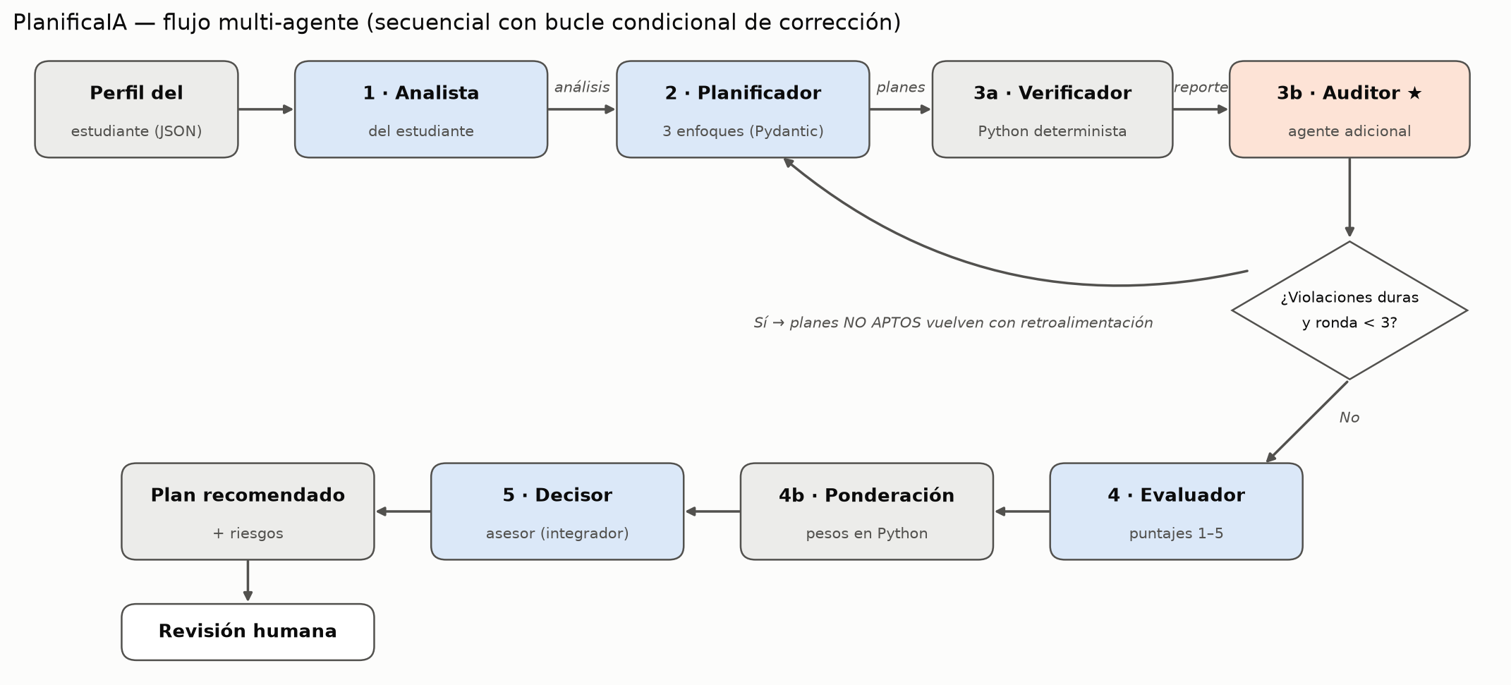
Orquestación: secuencial con bucle condicional de corrección
La condición del bucle la decide Python (predecible), con un máximo de 3 rondas
Información que fluye
análisis → planes (JSON) → reporte + informe → puntajes → decisión
Bucle
Solo los planes NO APTOS vuelven al planificador, con sugerencias concretas
Integrador
Cada paso = una Crew de CrewAI (1 agente + 1 tarea); un orquestador en Python encadena las salidas.
El Decisor es el único que ve todo; una persona valida antes de aplicar
PlanificaIA · Hackathon 7 · Equipo NAN
5

Slide 6
Implementación
Jupyter Notebook ejecutado de punta a punta · 25 llamadas a agentes · 11,8 min en una laptop
CrewAI 1.15
Ollama · qwen2.5:7b
Agent (role, goal, backstory) + Task (description, expected_output, output_pydantic). Prompts de cada agente en el notebook.
Local y gratuito (~40 tokens/s). Contexto ampliado a 16K con un Modelfile: Ollama trunca en silencio a 4K. Groq (llama-3.3-70b) con una sola variable.
Salidas Pydantic
Python donde el LLM es débil
Planes y evaluaciones en JSON validado, con reintento si falla; los nombres de días, horas y franjas se normalizan.
Franjas F01–F17 con cursos permitidos, mínimos, verificador, sugerencias y puntaje ponderado.
PlanificaIA · Hackathon 7 · Equipo NAN
6

Slide 7
Lo que aprendimos iterando: el diseño importó más que el modelo
Primera versión vs. versión final (un modelo de 14B con el diseño v1 cometió los mismos errores)
 | Versión 1 | Versión final
Cómo planifica el LLM | Inventa día y hora | Elige entre franjas válidas
Retroalimentación | Informe genérico (3 planes) | Violaciones + sugerencias concretas
Horas por plan (de 21 sugeridas) | 6 – 9,5 h | 15 – 16 h
Violaciones duras (inicio → fin) | 8 → 6 | 8 → 4
Planes APTOS al final | 0 de 3 | 1 de 3
Plan recomendado | 2 violaciones (Estadística con 0 h) | 0 violaciones
Lección: menos libertad donde el LLM es débil (aritmética de horarios), más contexto calculado por código y críticas convertidas en acciones («a Estadística le faltan 1,5 h: usa F11 o F12»).
PlanificaIA · Hackathon 7 · Equipo NAN
7

Slide 8
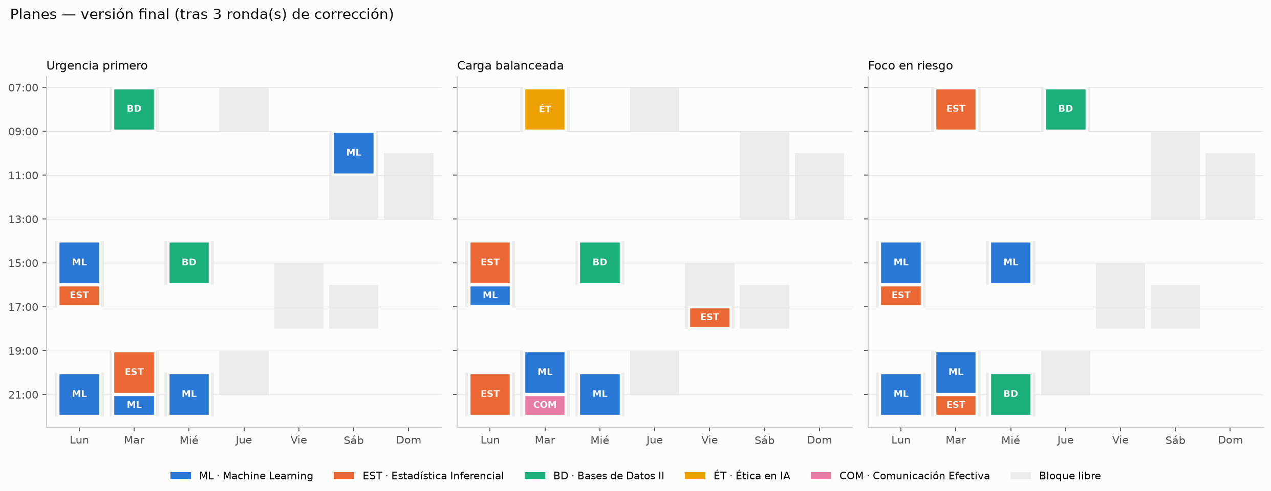
Resultados intermedios: 3 planes tras el bucle de corrección
Violaciones duras por ronda: 8 → 6 → 4 → 4 · «Carga balanceada» APTO desde la ronda 2
Analista: prioridad ML y Estadística (riesgo alto). Auditor: Urgencia y Riesgo siguen sin horas de Ética antes del control del martes y con Estadística bajo su mínimo.
PlanificaIA · Hackathon 7 · Equipo NAN
8

Slide 9
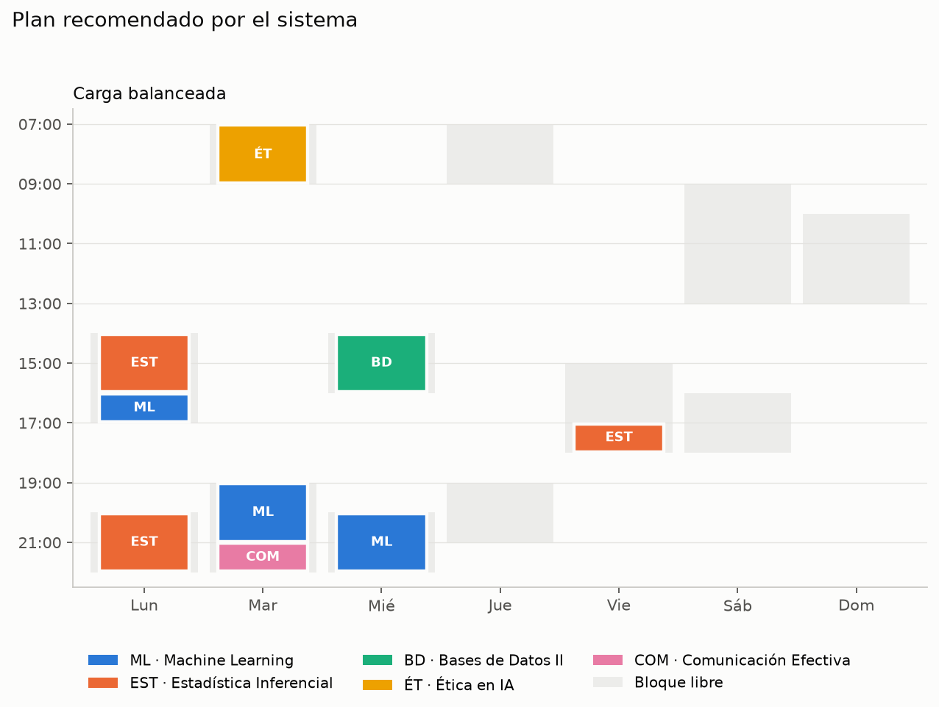
Decisión: plan «Carga balanceada»
El único plan sin violaciones duras; coincide con el mayor puntaje ponderado
Plan | Prior. | Factib. | Balance | Bienest. | Pref. | Ponderado | Viol.
Carga balanceada | 3 | 4 | 5 | 4 | 2 | 3,70 | 0
Urgencia primero | 4 | 2 | 3 | 3 | 3 | 3,05 | 2
Foco en riesgo | 3 | 2 | 3 | 3 | 3 | 2,75 | 2
Criterios que más pesaron
Factibilidad y balance: prepara cada evaluación antes de su fecha (Ética el martes, BD el miércoles, Estadística en la semana)
Riesgo: Machine Learning queda en su mínimo (5 de 7 h) y el fin de semana sin uso (15 de 30 h)
Alucinación del decisor: su tabla incluía una sesión inexistente → el horario oficial sale del JSON validado
15 h · 9 sesiones · lunes a viernes
PlanificaIA · Hackathon 7 · Equipo NAN
9

Slide 10
Evaluación crítica: límites y rol humano
Experimento: introducimos 4 errores en los datos del estudiante
Error introducido | Analista (LLM) | Verificador
Nota de ML faltante | Lo detectó | No aplica
Horas de Estadística 6 → 60 | Lo copió | 1 violación
Sábado sin disponibilidad | No lo notó | No en este plan
Fecha de Ética inconsistente | No lo notó | No
Dónde interviene una persona
1. Validar los datos de entrada
2. Ajustar los pesos de los criterios
3. Aprobar o ajustar el plan y volver a verificarlo
4. Escalar el caso si ningún plan es APTO
Garbage in, garbage out: el LLM reproduce los datos en vez de cuestionarlos.
Otros límites observados
Ajuste humano verificado
2 de 3 planes no convergieron en 3 rondas
Resultados no deterministas; pesos definidos por el equipo
+ ML el sábado 09:00–13:00
15 → 19 h · ML 5 → 9 h · 0 violaciones
Cursos difíciles en la mañana: 0 % → 29 %
PlanificaIA · Hackathon 7 · Equipo NAN
10

Slide 11
Conclusiones
Multi-agente = una decisión dividida en roles claros, con una traza auditable de cada paso
El Auditor (Python + LLM) fue la pieza clave: impidió recomendar un plan infactible
El diseño pesó más que el tamaño del modelo: franjas, datos calculados y sugerencias accionables
LLM para lenguaje y criterio; código para aritmética y reglas
Es un asistente, no un reemplazo: la decisión final la valida una persona
Siguiente versión: validación de datos de entrada · solver (OR-Tools) + LLM · comparación con Groq 70B · CrewAI Flows y guardrails

